Slide 1
Dojo 3:
Metodología BEM
Star Wars - Vivienda

Slide 2
¿Qué es BEM?
Significa Bloque, Elemento, Modificador.
BEM es una convención de nomenclatura para código CSS.

Slide 3
¿Alternativas a BEM?
OOCSS (Object-Oriented CSS.
SMACSS (Scalable and Modular Architecture for CSS).
Atomic CSS.

Slide 4
Block
¿Qué es un bloque?
Representa el nivel más alto de una abstracción o componente.
Es una entidad independiente que no necesita de nadie más para existir.
container
header
menu

Slide 5
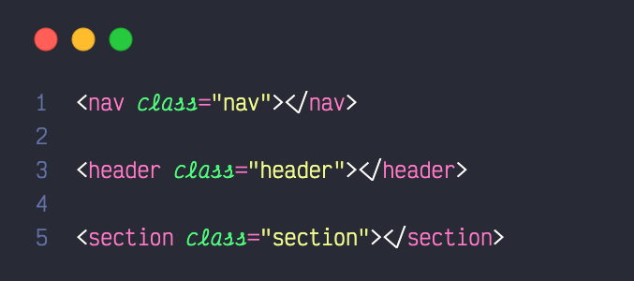
Block
¿Cómo nombrar un bloque?
A los bloques se les nombra con la funcionalidad correspondiente:

Slide 6
Element
¿Qué es un elemento?
Es descendiente de un bloque y contribuye a su formación como un todo.
Depende completamente de un bloque por lo que debe estar dentro de uno.

Slide 7
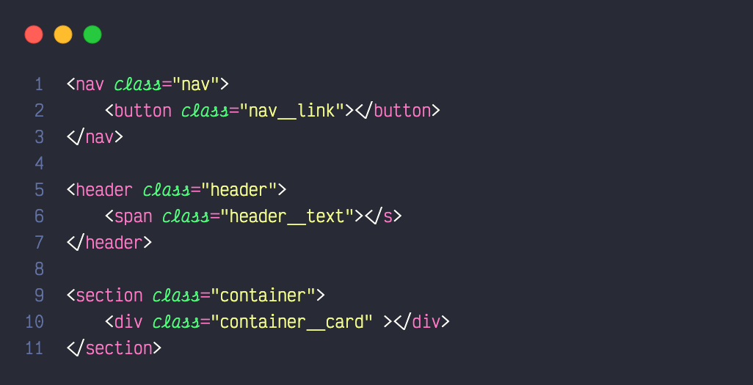
Element
¿Cómo nombrar un elemento?
Se les nombra con el nombre de su bloque contenedor, dos guiones bajos y la descripción del elemento.

Slide 8
Modifier
¿Qué es un modificador?
Representa una versión diferente de un bloque o un elemento.

Slide 9
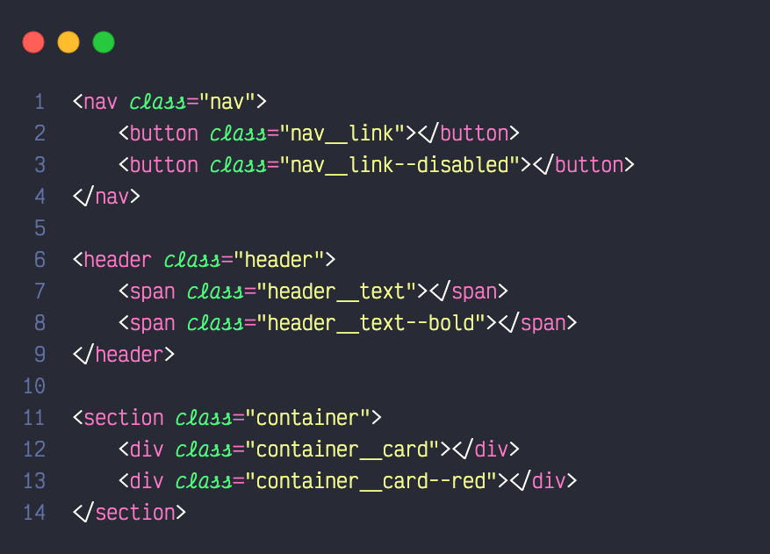
Modifier
¿Cómo nombrar un modificador?
Se les nombra con el nombre que tenían anteriormente (Bloque o Elemento) y se le agregan dos guiones medios a la descripción de la modificación .

Slide 10
Ventajas
Nomenclatura autoexplicativa: BEM utiliza una convención de nomenclatura significativa y descriptiva para las clases CSS. Los nombres de las clases están basados en la estructura del componente, lo que facilita la comprensión del código, incluso para aquellos que no estén familiarizados con el proyecto.
Aislamiento y especificidad controlada: BEM promueve el aislamiento de estilos, lo que evita que las reglas de CSS se apliquen a elementos no deseados en otras partes del sitio web o aplicación. Además, la metodología BEM ayuda a mantener un nivel adecuado de especificidad en las reglas de estilo, lo que reduce los conflictos y las complicaciones en la cascada de estilos.
Facilita la reutilización de componentes: Los bloques y elementos definidos en BEM son componentes reutilizables que se pueden usar en diferentes partes del proyecto sin afectar otros elementos. Esto favorece la modularidad del código y reduce la duplicación de estilos.
Mantenimiento más sencillo: Gracias a la estructura clara y predecible de BEM, realizar cambios y actualizaciones en el código se vuelve más sencillo y menos propenso a errores. Además, las modificaciones locales en un bloque o elemento no afectarán otros elementos.
Colaboración en equipo: BEM establece una convención de nomenclatura común para todo el equipo de desarrollo, lo que facilita la colaboración y la comprensión del código entre los miembros del equipo.
Escalabilidad: BEM es especialmente útil en proyectos grandes y complejos, ya que proporciona una organización coherente y escalable de los estilos CSS.

Slide 11
Desventajas
Curva de aprendizaje: Aprender la sintaxis y las peculiaridades de una biblioteca CSS-in-JS específica puede llevar tiempo para los desarrolladores que están acostumbrados a trabajar con CSS tradicional. Cada biblioteca puede tener su propia forma de definir estilos y características adicionales.
Aumento del tamaño del paquete: Al incluir los estilos en el código JavaScript, el tamaño del paquete puede aumentar significativamente. Esto puede afectar el tiempo de carga de la página, especialmente en aplicaciones grandes.

